Slide 1


品牌原型
品牌原型理论是由美国学者玛格丽特·马克（Margaret Mark）和卡罗·S·皮尔森（Carol S. Pearson）在20世纪90年代提出的。这一理论基于心理学家卡尔·荣格（Carl Jung）的原型概念，认为人们倾向于使用象征主义来理解自己的世界，而这些原型是集体无意识的一部分，可以引导经验和情感，形成典型的行为模式。
马克和皮尔森将品牌原型分为四大类别，共12种，这些原型代表了人类共有的心理反应和文化模式。这些原型包括：
独立型人格：天真者、探险者、智者。
掌控型人格：英雄、颠覆者、魔法师。
从属型人格：凡夫俗子、情人、小丑。
稳定型人格：照顾者、创造者、统治者。
品牌原型理论的提出，为品牌建设提供了一种新的思考方式，帮助品牌通过人格化的策略来吸引和维系消费者。

Slide 2
品牌原型
品牌原型理论是由美国学者玛格丽特·马克（Margaret Mark）和卡罗·S·皮尔森（Carol S. Pearson）在20世纪90年代提出的。
这些原型包括：
独立型人格：天真者、探险者、智者。
掌控型人格：英雄、颠覆者、魔法师。
从属型人格：凡夫俗子、情人、小丑。
稳定型人格：照顾者、创造者、统治者。
品牌原型理论的提出，为品牌建设提供了一种新的思考方式，帮助品牌通过人格化的策略来吸引和维系消费者。

Slide 3
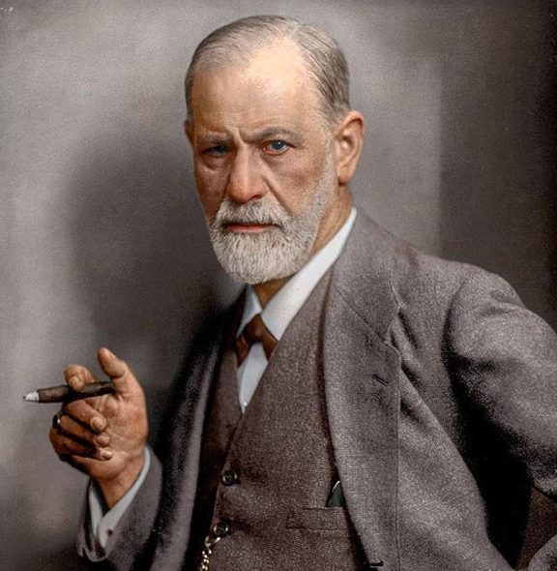
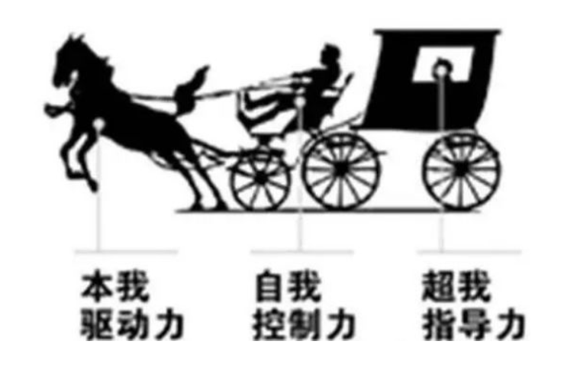
弗洛伊德-本我、自我、超我
弗洛伊德将人格结构分为三个部分：本我（Id），自我（Ego），和超我（Superego）。
-本我：位于潜意识中，代表原始冲动和欲望，遵循快乐原则，追求即时满足。
-自我：介于本我和超我之间，遵循现实原则，调节本我冲动，适应现实环境。
-超我：包含道德标准和理想，遵循道德原则，抑制本我冲动，追求完美。

Slide 4






品牌的本我
基本驱动力和欲望
↓
生存、增长和利润最大化
品牌的超我
道德和价值观
↓
对社会责任的承诺
对消费者权益的尊重
品牌的自我
满足欲望时
考虑实际可能性
↓
战略规划、市场分析

Slide 5
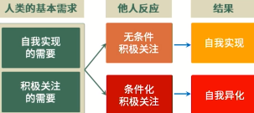
罗杰斯认为个体的自我概念是人格的核心，它包括一个人如何看待自己，包括个人的特点、能力、价值观以及与他人的关系。他区分了真实自我和理想自我。
指个体对自我的实际现实的知觉。
指个体对期望的自我状态的知觉。
真实自我
理想自我

